Slide 1
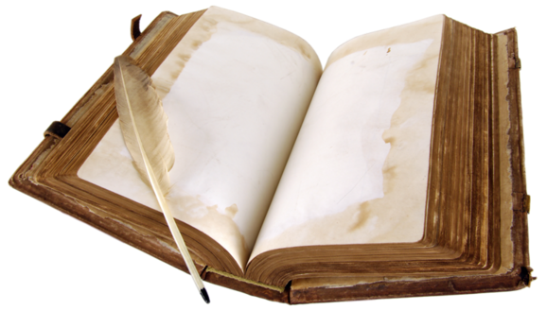
ГБОУ « Специальная школа – интернат г. Грязи»
И прекрасна и сильна математики страна
Подготовила : Т.А.Минакова

Slide 2
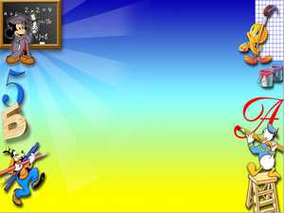
Задачи мероприятия:
формирование устойчивого интереса у учащихся к изучению предмета математики;
создание условий для практического применения приобретенных знаний, умений и навыков по математике;
расширение границ познания учащихся по истории математики и о математиках;
помощь в организации разумного досуга ;
развитие индивидуальных творческих способностей учащихся, упрочение контактов среди учащихся школы по вертикали (среднего и старшего звеньев обучения) на основе доброжелательных отношений, взаимовыручки и взаимопонимания.

Slide 3
Чтобы спорилось нужное дело, Чтобы в жизни не знать неудач, Мы в поход отправляемся смело, В мир загадок и сложных задач. Не беда, что идти далеко, Не боимся, что путь будет труден, Достижения крупные людям, Никогда не давались легко.

Slide 4
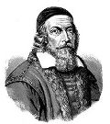
Ян Амос Каменский сказал:
«Считай несчастным тот день или тот час,
в котором, ты не усвоил ничего, ничего не прибавил к своему образованию».

Slide 5
Вот команда «Треугольник»
Пусть узнает каждый школьник, Будут им, сказать хочу, Все задачи плечу!

Slide 6
Про команду номер два, Разошлась уже молва. Называется «Квадрат» Им любой ученый рад!

Slide 7
Представление команд

Slide 8
Вас приветствует команда «Квадраты».
Готовы бой принять мы смело
И свой девиз мы дарим Вам:
Считать, решать умеем все мы,
Но, а победу – только нам!

Slide 9
- Наши мысли так легки,
А зовут нас – Треугольники.
Есть девиз у нас –
Защищай любимый класс.
Наше мнение таково –
Один за всех и все за одного!

Slide 10
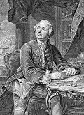
Представление жюри
Чтоб игра пошла , как надо Я жюри представить рада:

Slide 11
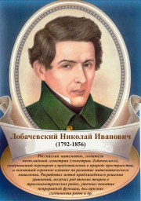
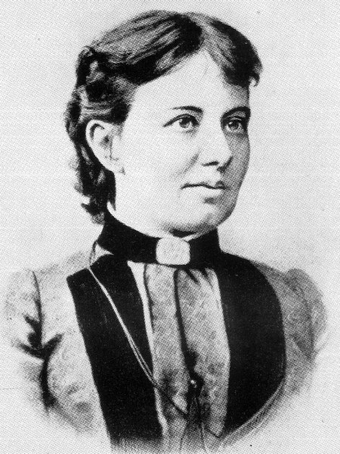
Тот, что справа - Ломоносов Математик и философ.
Лобачевский слева здесь, Гордость русская и честь.
Третья им как раз под стать Софьей Ковалевской звать.

Slide 12
Вопросы 1 команде:

Slide 13
Наименьшее, натуральное число.
Как найти неизвестный делитель?
Чему равна одна четвёртая часть часа?
Шла старуха в Москву, а навстречу ей три старика. Сколько человек шло в Москву?
Может ли при делении получиться ноль?
Сколько раз в году встаёт солнце? Как называется верхняя часть дроби?
У прямоугольника отрезали один угол. Сколько углов осталось?
Петух весит на одной ноге 4кг. Сколько весит петух на двух ногах?
Прибор для измерения углов?
Как называется сотая часть числа?
Как называется результат сложения?
Может ли быть в треугольнике два тупых угла?
Чему равна сумма смежных углов?
Почему в поезде стоп-кран красного цвета, а в самолёте синего?

Slide 14
Вопросы 2
команде:

Slide 15
Назовите формулу площади прямоугольника со сторонами а и в.
Как найти неизвестное делимое?
Может ли при умножении получиться ноль (Да)
Как называется результат вычитания? (Разность)
Бежала тройка лошадей. Каждая пробежала 5км. Сколько км проехал ямщик? (5км.)
Чему равен 1пуд? (16 кг)
Назовите самое маленькое двузначное число. (10)
Как называется нижняя часть числа? (Знаменатель)
На дереве сидело 6 птиц. Охотник выстрелил и сбил одну птицу. Сколько птиц осталось на дереве? (Ни одной)
Найдите четверть от ста. (25)
Назовите прибор для построения окружности? (Циркуль)
Чему равна сумма углов тупоугольного треугольника? (180)
Сколько лет спал Илья Муромец? (33)
На двух руках 10 пальцев. Сколько пальцев на 10 руках? (50)
Третий месяц летних каникул? (Август)

Slide 16
"Прошлое"

Slide 17
1.Назовите первую женщину – математика, которая писала стихи, повести и пьесы. (Софья Ковалевская)
2.Какие книги написал профессор математики Чарльз Латуидж Доджсос, он же Льюис Кэрролл? ("Алиса в стране Чудес", "В Зазеркалье")
3.Кому принадлежат эти строки: "Математику уже затем учить надо, что она ум в порядок приводит"? (Ломоносову)
4.Немецкий ученый, которого называют " королем математики". (Гаусс)
5.Назовите науку о числах. (Арифметика)
6.В какой области наук не присуждают Нобелевскую премию? (Математика)
7.Как назывались древние счеты у греков и римлян? (Абак)
8.Что произнес Архимед, выскакивая из ванны? (Эврика)
Вопросы:

Slide 18
"Логогрифы"

Slide 19
Предлогом стоит в моем начале,
В конце же – загородный дом.
А целое мы все решали
И у доски, и за столом.
Игра – в ней лошади нужны,
К игре проступок пристегни.
И называй, дружочек, смело
То, что давно уже не цело
Две ноты – два слога,
А слово – одно,
И меру длины
Означает оно.
Первый можно завязать,
Если галстук папин взять.
А второй, словарь листая, -
Мера скорости морская.
Первое – летом, весной выпадает,
Льдинками все то , в садах побивает.
Ну, а второе – мужчин украшенье,
Нету у многих его, к сожаленью.
А вот все вместе – то мера углов,
Температуры горячих голов
Вначале – двойка. Далее – мужчина,
Высокого он титула и чина.
А слово целиком – обозначенье,
Дробящее на дозы обученье.

Slide 20
А | Б | В | Г | Д | Е | И | К | Л | M | Н | О | Р | Т
1 | 2 | 3 | 4 | 5 | 6 | 7 | 8 | 9 | 10 | 11 | 12 | 13 | 14

Slide 21
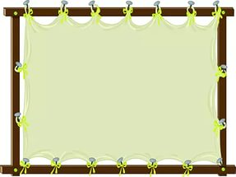
4 7 5 | 8 6 5 13 | 8 11 7 4 1
5 12 10 | 8 7 11 12 | 10 12 14 12 13
2 11 3 | 7 4 9 1 | 10 12 13 5 1
8 7 14 | 10 12 5 1 | 9 12 5 8 1
3 6 8 | 8 1 5 13 | 11 1 13 12 5
4 12 5 | 11 6 2 12 | 2 1 13 12 11
14 7 8 | 5 7 3 12 | 7 5 6 1 9

Slide 22
планиметрия

Slide 23
"Архитекторы"

Slide 25
Сейчас вам предстоит из известного слова ПЛАНИМЕТРИЯ составить новые слова.

Slide 26
Непал, Немая , Налим, Налет , Митя , Мир Минерал Мина Миля Милан Мила Метрия Метр Метла Метил Метан Мерин Мера Меняла Мент Мел Мая Материя Март Марля Мария Мантия Мания Манер Маляр Литр Лира Липина Липа Линия Лина Лимит Лиепая Лера Лепта Лепра Леня Лента Лена Лен Италия Ирина Иран Имя Империя Империал Артем Армения я Аня Антип Нил Ампер Партия

Slide 27
"Умники"
1. Сколько ног всего плясали
Целый день на карнавале:
Осьминог, жираф, свинья
И еще, вприсядку, я?
2. Меньше в десять раз, чем метр,
Всем известно – ...

Slide 28
Конкурс
с болельщиками

Slide 29
Вопросы:
1.Предмет для демонстрации симметрии.
2.Цифровой знак, обозначающий отсутствие величины.
3.Чему равен вес соли, которую надо съесть, чтобы хорошо узнать человека?
4.Третья степень числа.
5Приплюснутый круг
6.Заменитель числа 1 при счёте.
7.Между плюсом и минусом.
8.Единица измерения углов.
9.Дуэт в кубе.
10.Этим математическим способом размножаются простейшие организмы.
11.Нахождение неизвестного.
12.Единица со свитой из шести нулей.
13Эту неотъемлемую часть геометрической фигуры можно превратить в полезное ископаемое при помощи мягкого знака.
14Что такое жидкий килограмм?

